Slide 1

เครื่องวัดปริมาณ
TVOC
และ
CO2

Slide 2

อุปกรณ์ที่ใช้
NodeMCU ESP-WROOM-32 38 PIN
CCS811
PCB
PIN Header
Jump Wire

Slide 3
คุณสมบัติอุปกรณ์
อุปกรณ์สามารถแสดงค่า CO2 และ TVOC ที่อยู่ในอากาศได้ ติดต่อการสื่อสารกับ ESP32 โดยใช้ I2C ในการติดต่อ โดยสามารถแสดงผลผ่านทาง ESP32 Web server โดยใช้ Protocol WIFI IP 192.168.43.1 มีการเก็บข้อมูลลงใน my sql สามารถดูข้อมูลย้อนหลังได้ มีการใช้ watch dog เพื่อป้องกันโปรแกรมทำงานผิดพลาด

Slide 4
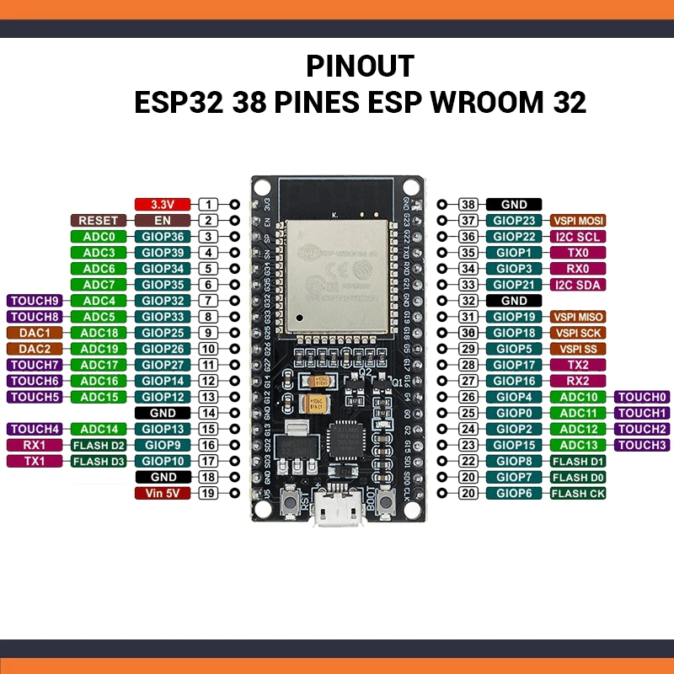
ESP-WROOM-32

Slide 5
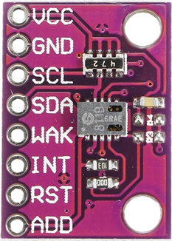

คุณสมบัติของ Sensor CCS811
CCS811 เป็นเซนเซอร์ที่ใช้วัดแก๊สคาร์บอนไดออกไซด์ (CO2 : Carbon dioxide) และสารประกอบอินทรีย์ระเหยง่าย (TVOC : Total Volatile Organic Compounds) เหมาะสำหรับวัดสภาพแวดล้อมภายในอาคาร ทำงานในช่วงอุณหภูมิที่ -40 ถึง 85 องศาเซลเซียส
ความชื้นที่ 10 – 95 %RH (อากาศไม่ควบแน่น)
โดย TVOC วัดค่าได้ตั้งแต่ 0-1187 ppb
โดย CO2 วัดค่าได้ตั้งแต่ 400-8192 ppm

Slide 6
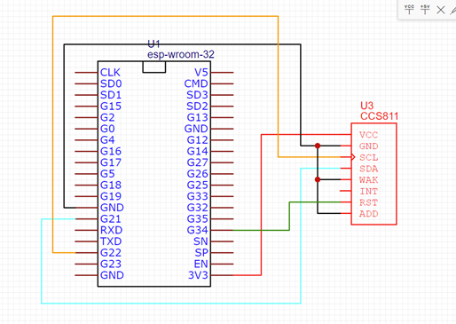

Schematic

Slide 7
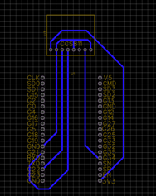
PCB Design

Slide 8
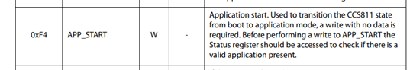
I2C Communication

Slide 9
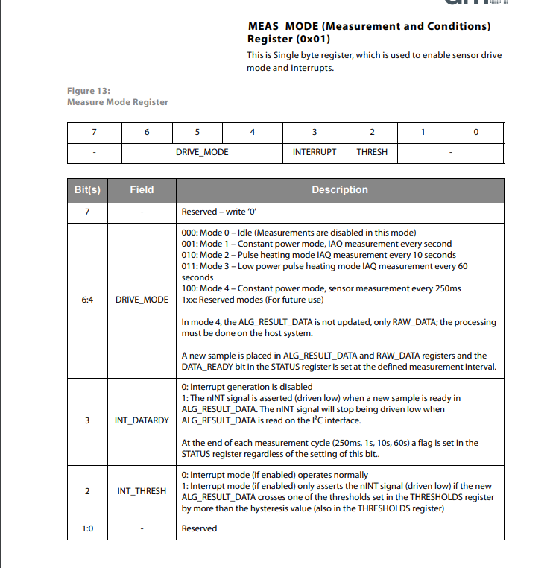

Slide 10
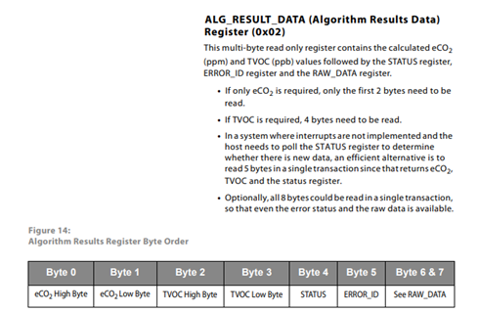

Slide 11
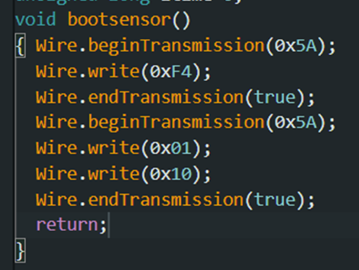


Slide 12
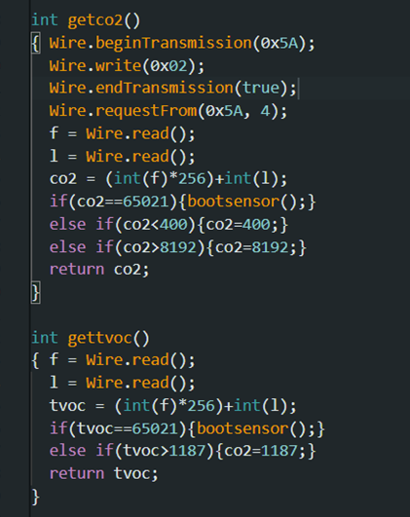

Slide 13
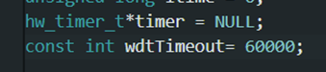
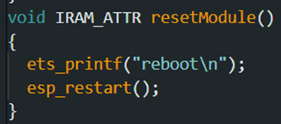
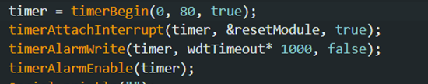

Watch Dog Timer Interrupt

Slide 14
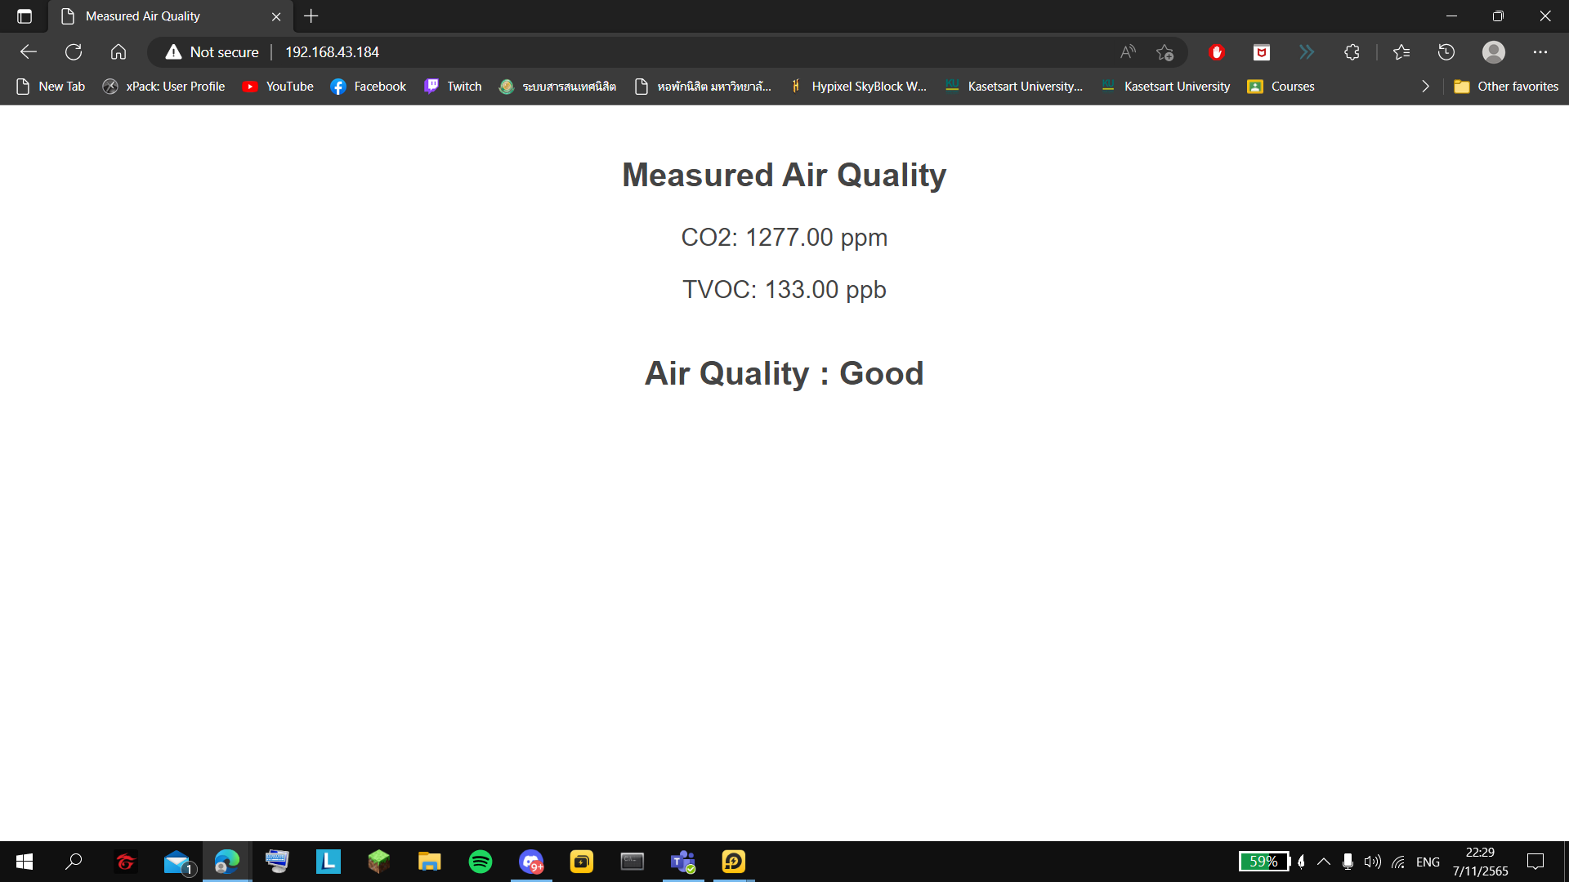

Frontend

Slide 15
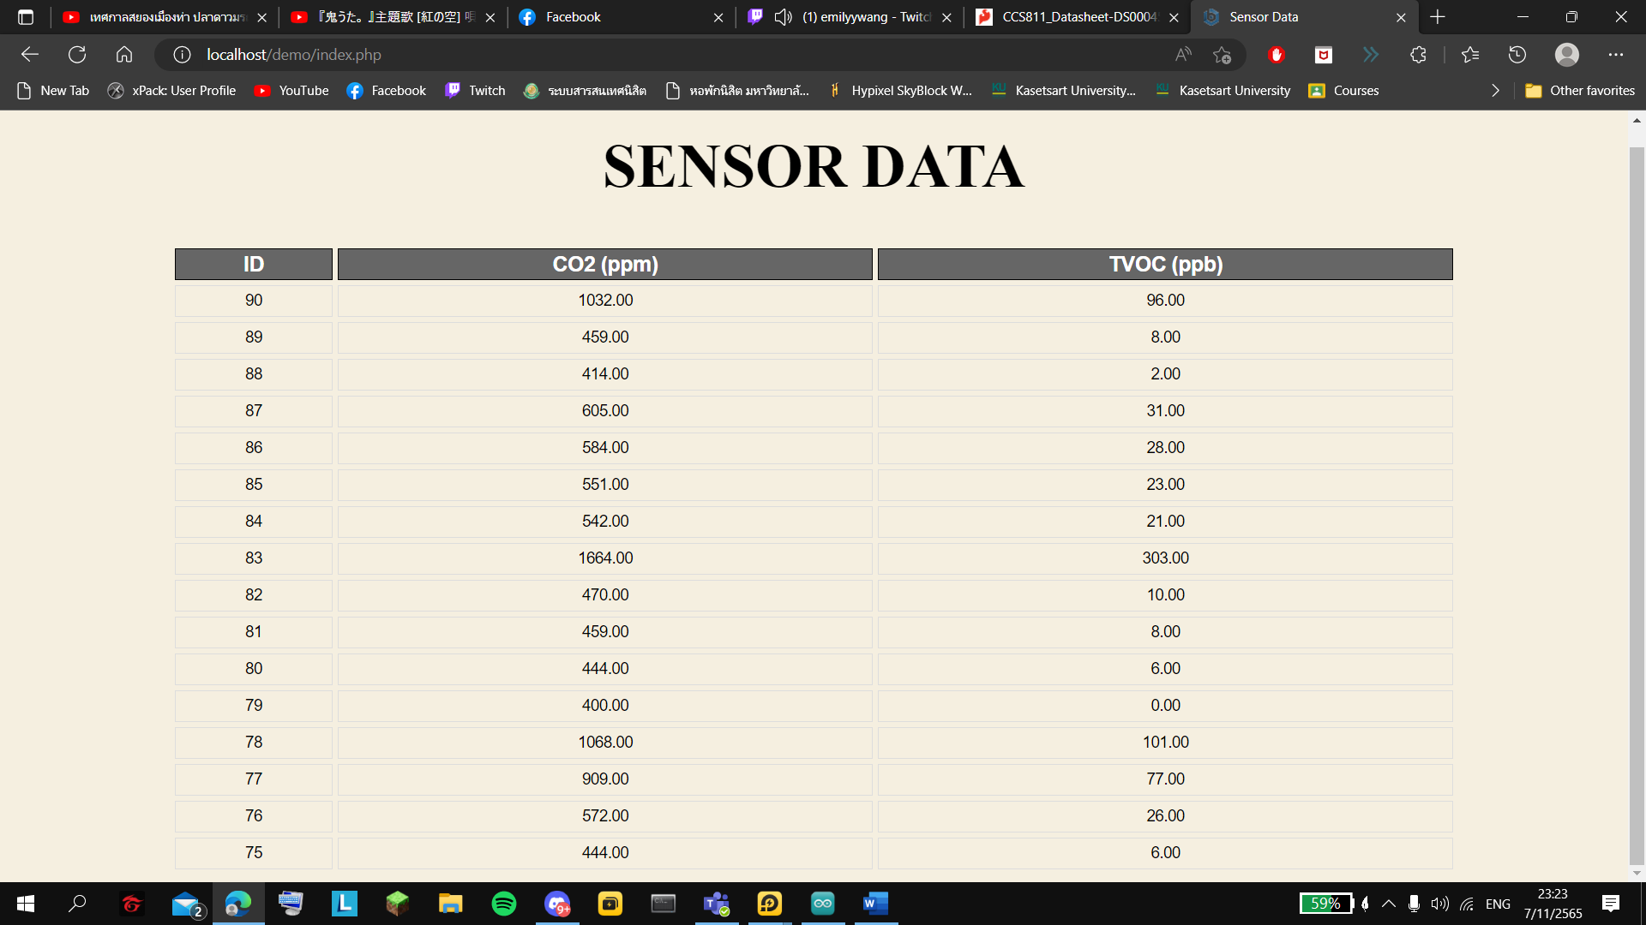
Database Web Server

Slide 16
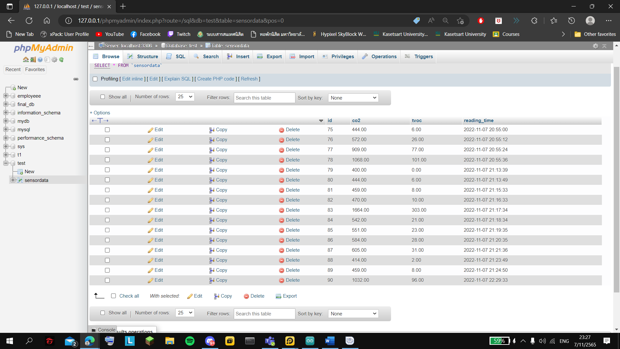
Database

Slide 17

THANK YOU

